Slide 1

Литературное чтение

Slide 2

Речевая разминка
Прочитайте скороговорку сначала медленно,
четко произнося слова, затем наращивая темп:
Рапортовал, да не дорапортовал, дорапортовывал, да зарапортовался.

Slide 3
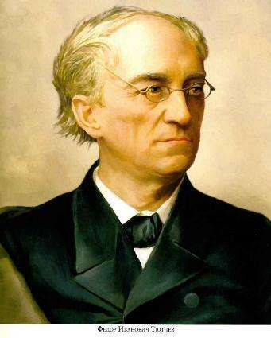
Фёдор Иванович Тютчев
«Мысль изреченная есть ложь!»
Русский лирик, поэт-мыслитель, дипломат, консервативный публицист, член-корреспондент Императорской Санкт-Петербургской Академии Наук с 1857 года, тайный советник.

Slide 4
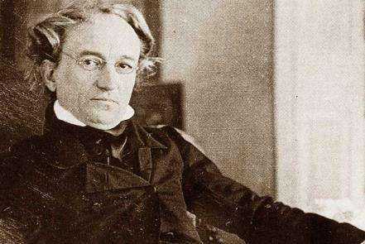
Фёдор Иванович Тютчев
«Мысль изреченная есть ложь!»
Страница 120
«Зима недаром злится»

Slide 5
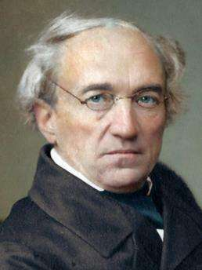
Фёдор Иванович Тютчев
«Мысль изреченная есть ложь!»
Почему слова «Весна» и «Зима» написаны в стихотворении с большой буквы? Кто из них старше? У кого скверный характер? Подтвердите строчками из текста, из которых ясно, что Весна еще ребенок.
А теперь найдите строчки, которые подтверждают, что Весна и ведет себя как дитя.
Прочитайте строчки, из которых видно, что поэт изображает зиму как живое существо.
Найди подтверждение того, что весна изображена как живое существо.
Какие именно слова (слова – названия предметов? признаков? действий?) помогают поэту «оживить» природные явления? Прочитайте только эти слова.

Slide 6
Итог урока
1
– С каким произведением познакомились?
2
- Кто автор?
Домашнее задание
Стр 120 выучить стихотворение
Ф. Тютчева «Зима недаром злится»
не менее 3-х столбиков

